Slide 1
ブルーミング中西株式会社
アニメコンテンツ
VOL.1ご提案資料 ２０２１ブルーミング中西株式会社

Slide 2
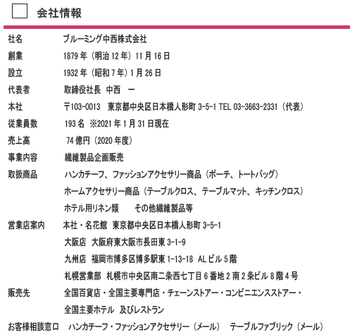
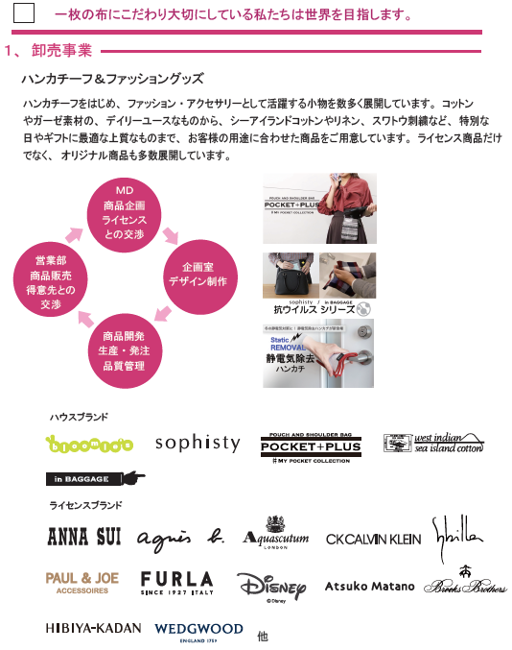
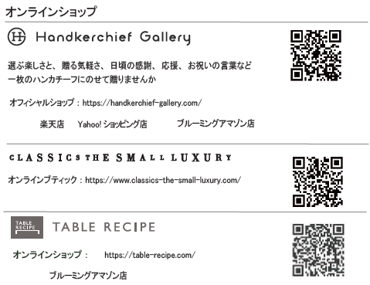
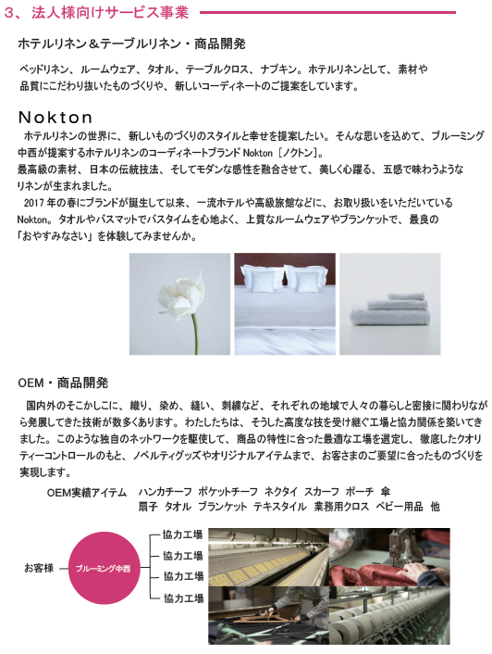
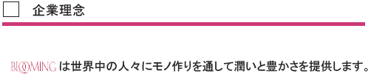
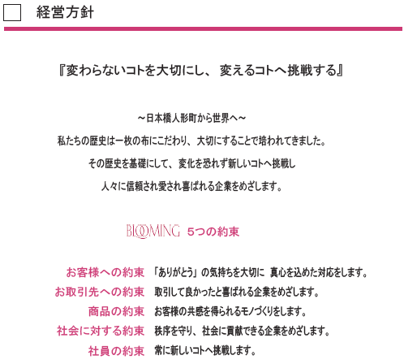
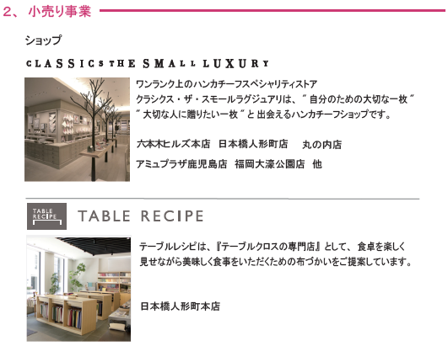
VOL.1ご提案資料 ２０２１ブルーミング中西株式会社

Slide 3


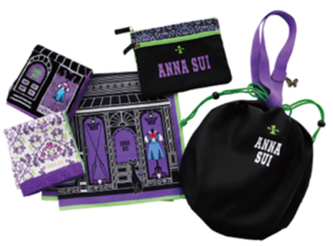
セーラームーン × アナスイ
エヴァンゲリオン × アナスイ
今すぐできる!
今すぐできる!
劇場版「美少女戦士セーラームーンEtarnal」
の公開を記念して、人気ブランドANNA SUI
とのコラボレーションが実現しました。
EVANGERIONと人気ブランドANNA SUIの
世界観が融合した豪華なコラボレーション
アイテムです。
告知
展開店舗
VOL.1ご提案資料 ２０２１ブルーミング中西株式会社

Slide 4
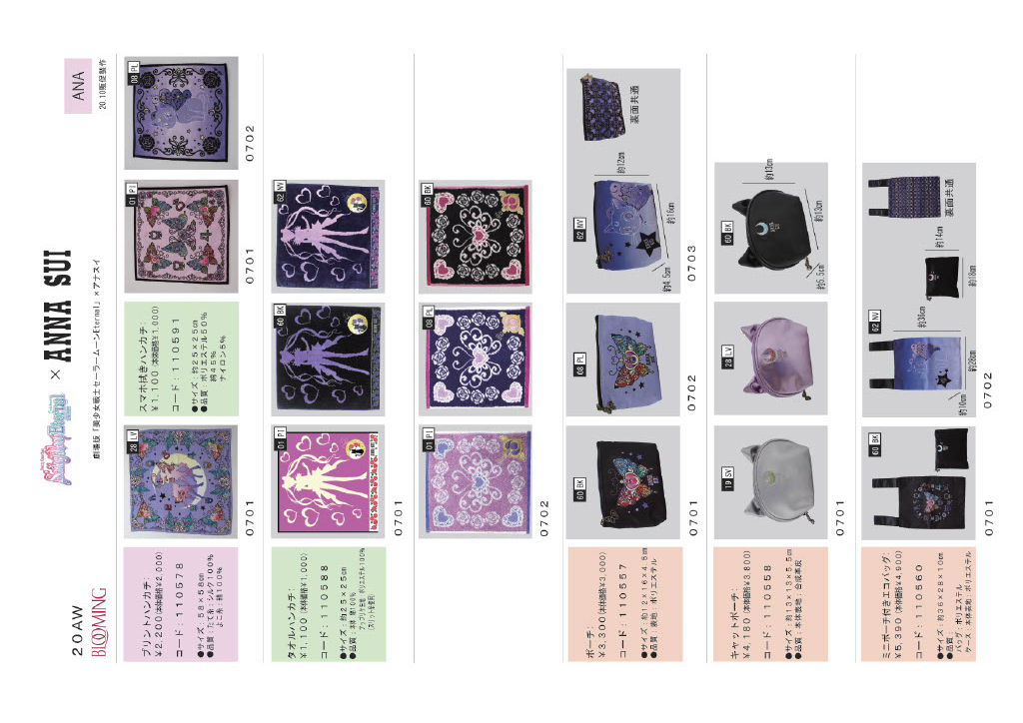

Slide 6
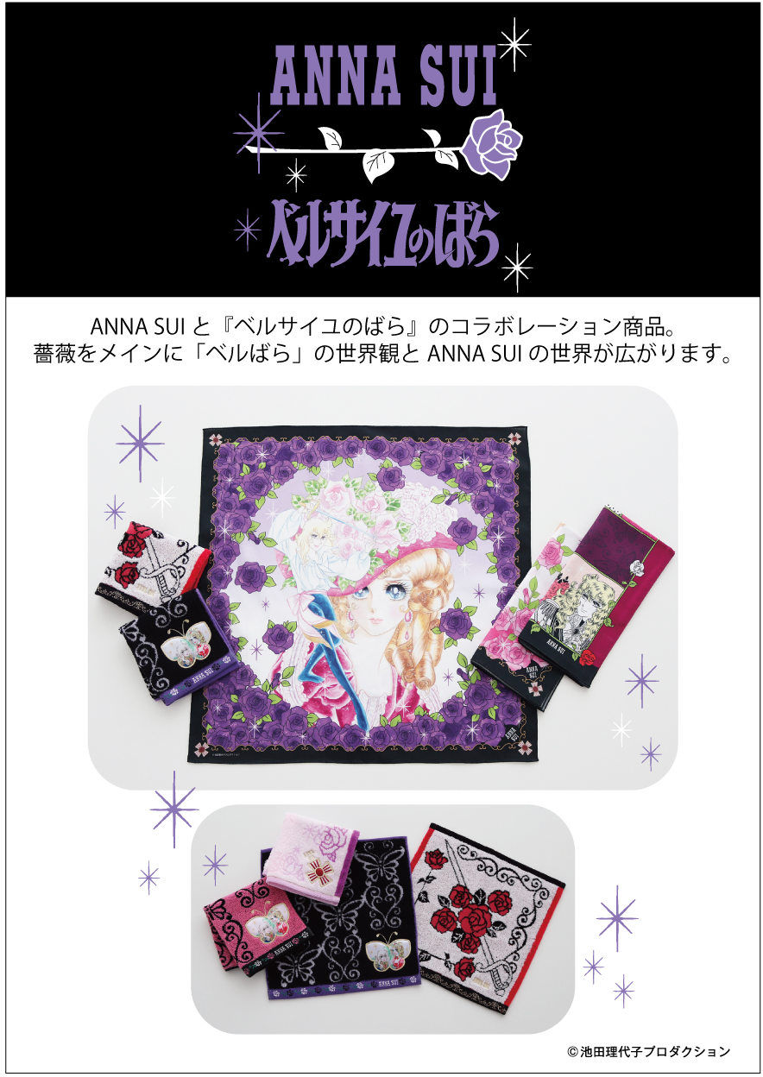

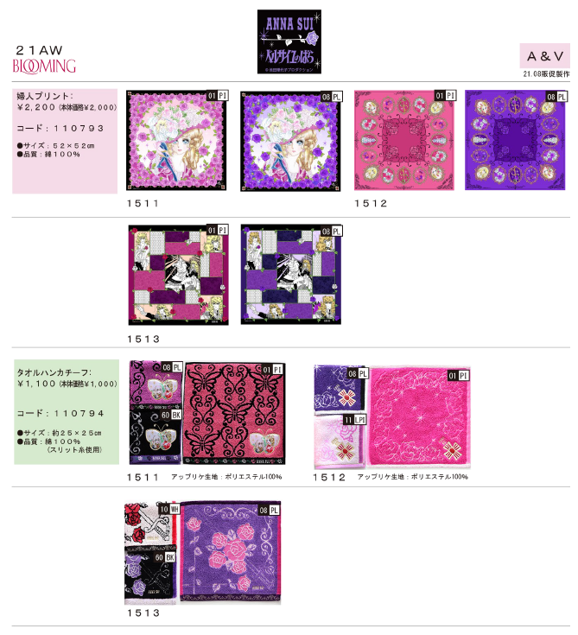
商品詳細
VOL.1ご提案資料 ２０２１ブルーミング中西株式会社

Slide 7
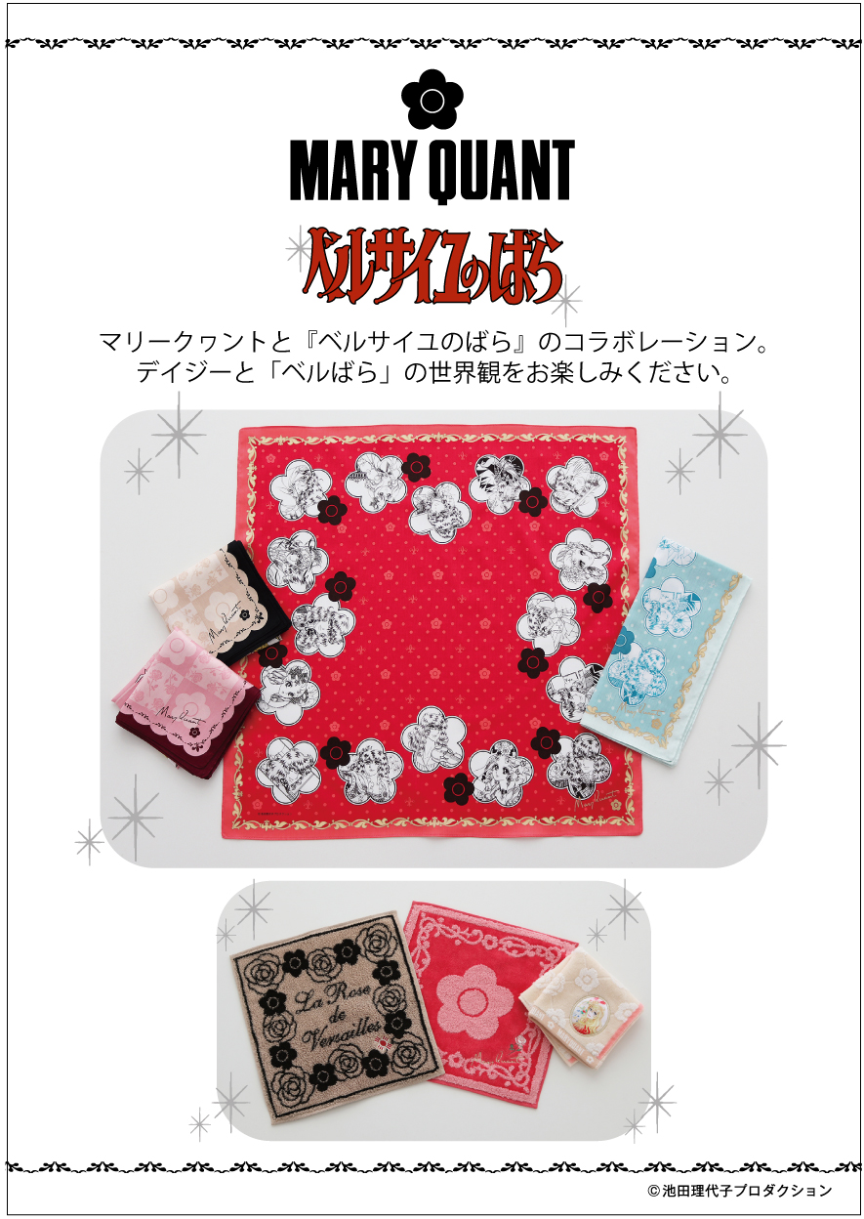
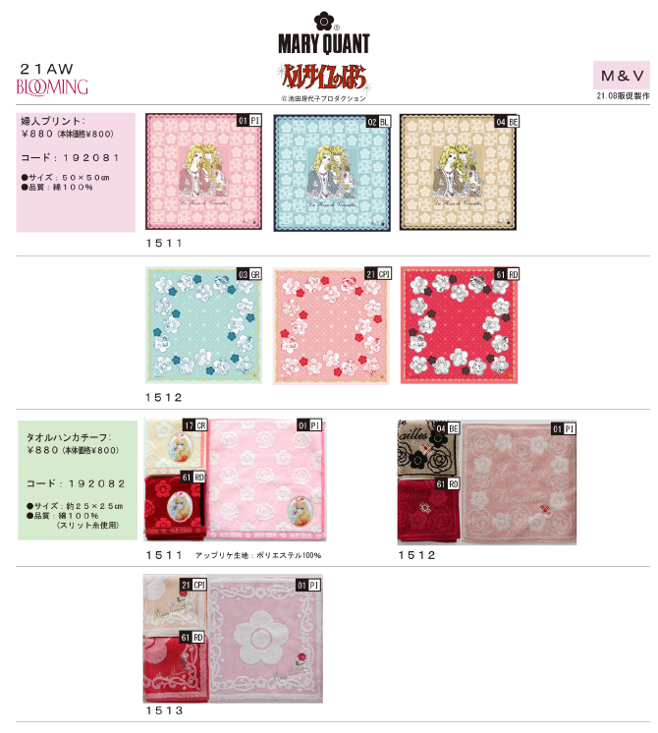
商品詳細
VOL.1ご提案資料 ２０２１ブルーミング中西株式会社

Slide 8
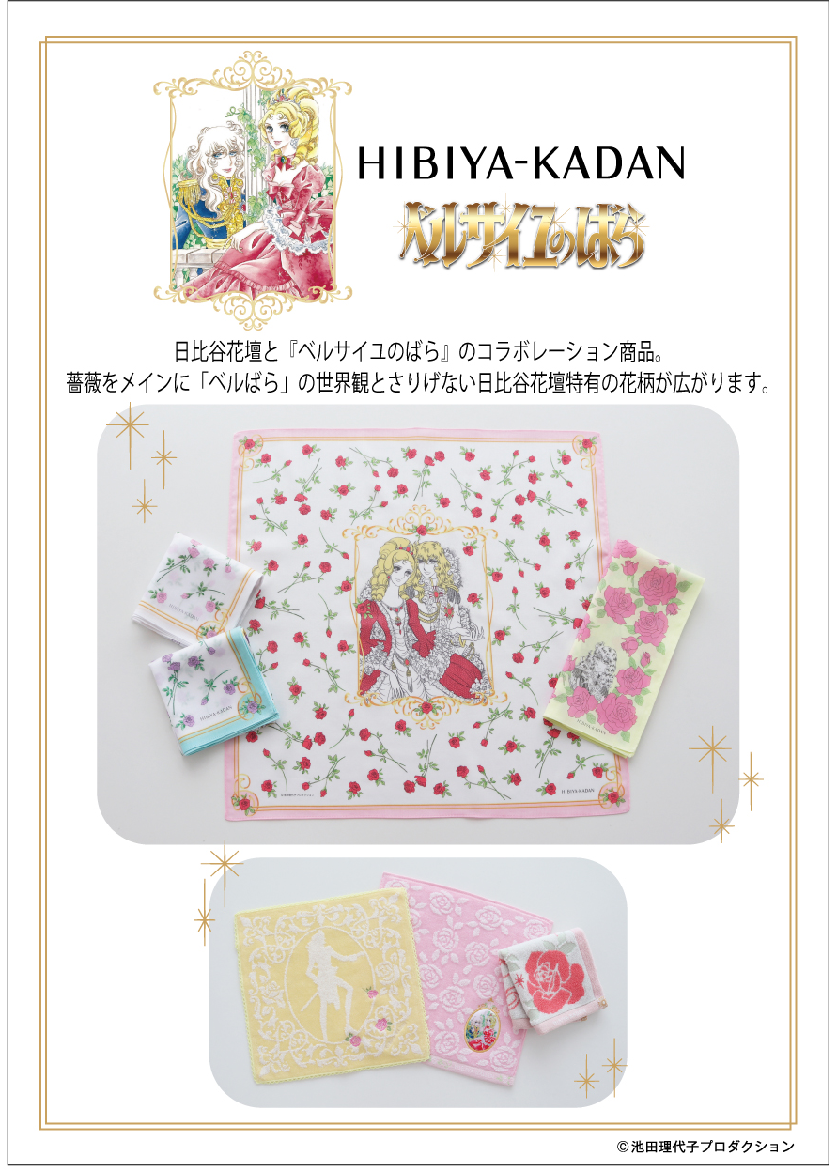
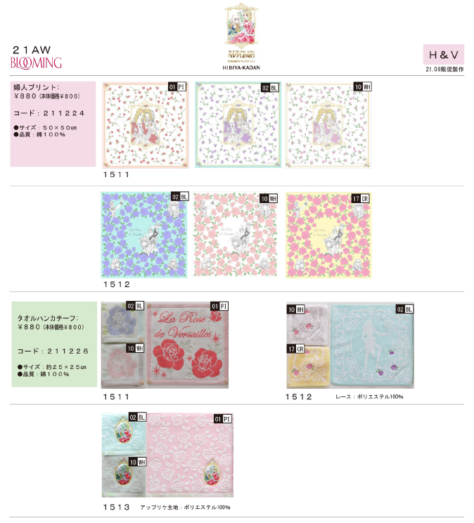
商品詳細
VOL.1ご提案資料 ２０２１ブルーミング中西株式会社

Slide 9
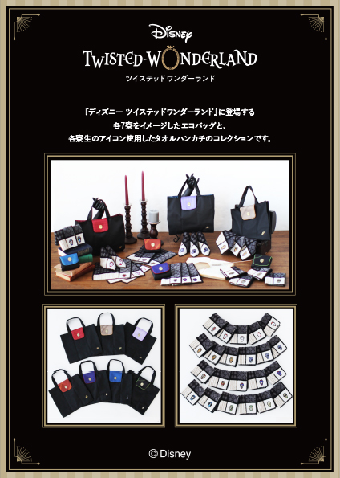
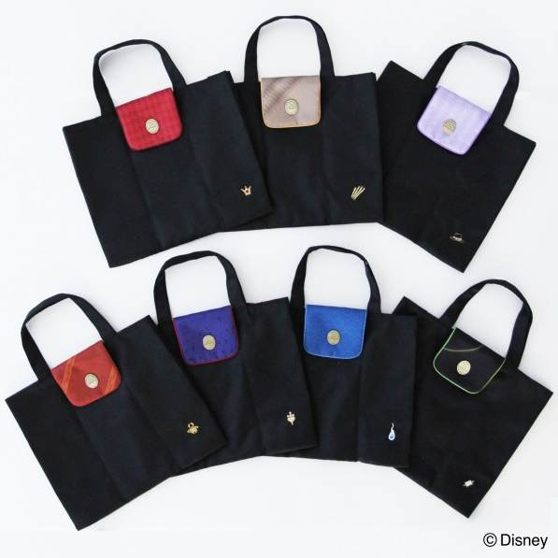
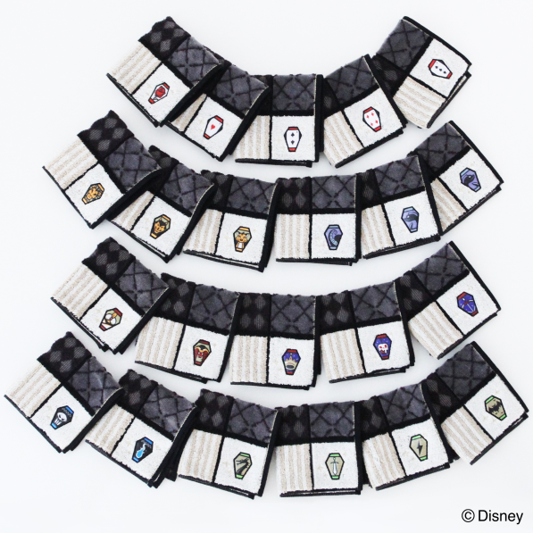
商品詳細
12月～販売開始
■エコバッグ\3,000- +税 7sku
■エコバッグ\900- +税 22sku
VOL.1ご提案資料 ２０２１ブルーミング中西株式会社

Slide 10



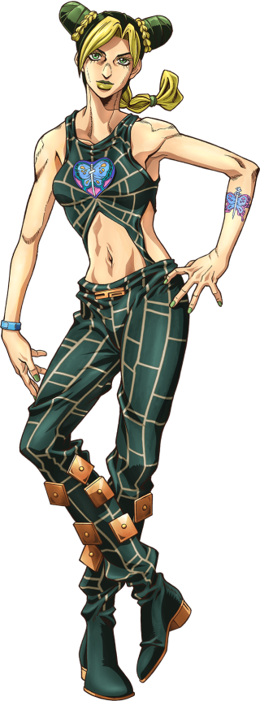


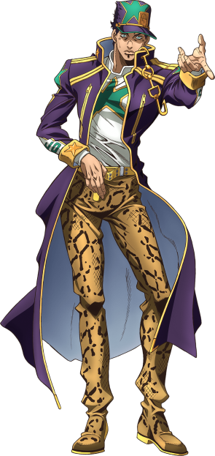


2022年1月末～
2022年1月末or2月～
2022年３月末～
ブルーオーシャン
西暦2011年、アメリカ・フロリダ州
恋人とのドライブ中、交通事故に遭遇した空条徐倫は、罠に嵌められて15年の刑期を宣告される
収容されたのは、州立グリーン・ドルフィン・ストリート重警備刑務所――別名「水族館」
絶望の淵に立つ徐倫だったが、父から託されたペンダントを手にした時、彼女の中で不思議な力が目覚める
“この世には死ぬより恐ろしい事があって、それがこの刑務所で起こっているのは確実なんだ”
徐倫の前に現れた謎の少年からのメッセージ
次々と起こる不可解な出来事…
進撃の巨人
圧倒的な力を持つ巨人とそれに抗う人間達との戦いを描いたダーク・ファンタジー漫画。
巨人や世界の設定には謎が多く、ストーリーが進むにつれて解き明かされていく。
カードキャプターさくら
1996年6月号から2000年8月号にかけて月刊少女まんが誌｢なかよし｣にて連載。
全12巻の単行本(なかよし60周年記念版は全9巻に再編成)のほか、｢イラスト集｣「クロウカードセット｣などの関連書籍も多く、累計発行部数は1,500万部を突破している。
また1998年から2000年にかけてNHKでアニメ化され、数多くの関連グッズも発売された。連載開始20周年となる2016年には16年ぶりとなる
新編が始まり、大反響を呼んでいる。
アクアスキュータム
遡ること1851年、アクアスキュータムは英国で誕生。第一次世界大戦より以前の産業革命の時代、雨の多い英国特有の気候でも紳士たちが羽織れるコートを、と考えたのがブランドの起源。先人たちが真摯にものと向き合い、可能性を探り、その度に進化してきたアクアスキュータム。
VOL.1ご提案資料 ２０２１ブルーミング中西株式会社

Slide 11


2022年1月末
進撃の巨人 × アクアスキュータム
 | 上代 | 柄数 | SKU
ハンカチ | ¥1,800 | 6 | 6
タオル | ¥1,000 | 3 | 3
エコバッグ | ¥3,000 | 6 | 6
ポーチ | ¥4,000 | 3 | 3
トートバッグ（小） | ¥5,000 | 2 | 2
トートバッグ（中） | ¥5,500 | 2 | 2
トートバッグ（大） | ¥6,000 | 1 | 1
ショルダーバッグ | ¥6,000 | 3 | 3
合計 |  | 26 | 26
［ターゲット］
20代・30代・40代の男女
［販路］
●ECを中心に展開（自社、楽天、Yahoo!、Amazon、アニメイトオンラインなど)
●一部店舗（全国百貨店、専門店）の服飾雑貨・ハンカチーフ売場
［販売開始時期］
2022年1月末～予定
※デザイン及びサンプル監修進捗。間に合わない商品は、先行受注も視野に検討に
SNＳ Twitter１１９.1万人
紹介可かどうか
ＬＰ
プレスリリース
契約先：（株）講談社
VOL.1ご提案資料 ２０２１ブルーミング中西株式会社

Slide 12

2022年1月末
カードキャプターさくら
 | 上代 | 柄数 | SKU
ハンカチ | ¥1,800 | 3 | 3
ショルダーポーチ | ¥3,500 | 3 | 3
フリルエコバック | ¥4,000 | 3 | 3
巾着ポーチ | ¥3,000 | 3 | 3
ブックカバー&しおり | ¥3,500 | 3 | 3
アクリルスマホスタンド | ¥1,200 | 3 | 3
合計 |  | 18 | 18
［ターゲット］
20代、30代女性ファン
［販路］
●EC（自社、楽天、Yahoo!、Amazon、アニメイトオンラインなど）
●一部店舗（全国百貨店、専門店）の服飾雑貨・ハンカチーフ売場
［販売開始時期］
2022年1月末or2月販売
SNＳ Twitter１９万人
紹介可かどうか
ＬＰ
プレスリリース
契約先：（株）講談社
監修先：NHKエンタープライズ
VOL.1ご提案資料 ２０２１ブルーミング中西株式会社

Slide 13
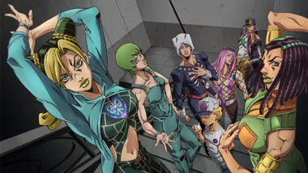

2022年1月末
ジョジョ ストーンオーシャン
［ターゲット］
［販路］
弊社EC販売（HP、楽天、Yahoo!、Amazon）
プレミアムバンダイサイト
アニメイト中心としたアニメ・キャラクター専門店（EC含む）
LOFTを中心とした雑貨専門店
有隣堂やTSUTAYAグループを中心とした書店専門店
マルイ、池袋西武などの主要都市百貨店（全国厳選、20～30店舗前後）
［販売開始時期］
2022年3月～
 | 上代 | 柄数 | SKU
ハンカチ | ¥2,000 | 6 | 6
タオル | ¥1,200 | 3 | 3
スマホ拭き | ¥1,200 | 3 | 3
アクリルチャームスタンド | ¥2,000 | 6 | 6
ポーチ | ¥4,000 | 3 | 3
トートバッグ | ¥5,000 | 3 | 3
合計 |  | 24 | 24
SNＳ Twitter６９.６万人
紹介可かどうか
ＬＰ
プレスリリース
契約先：（株）集英社
VOL.1ご提案資料 ２０２１ブルーミング中西株式会社

Slide 14

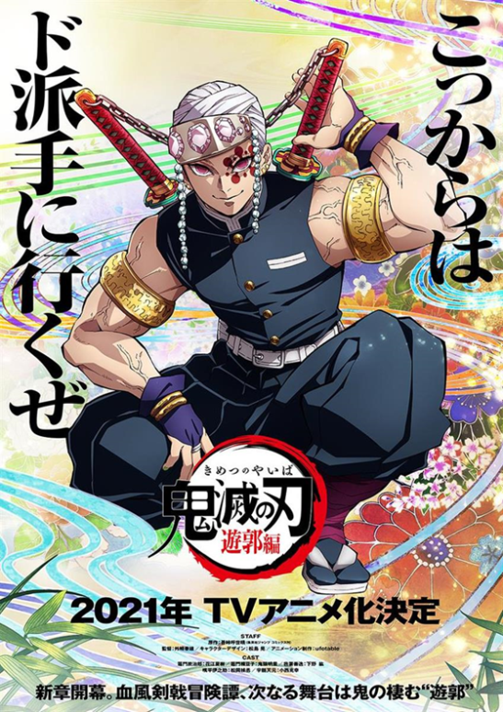





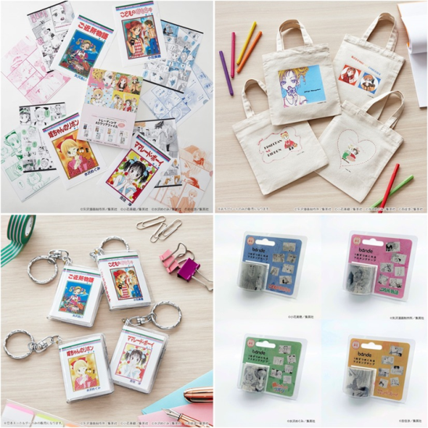
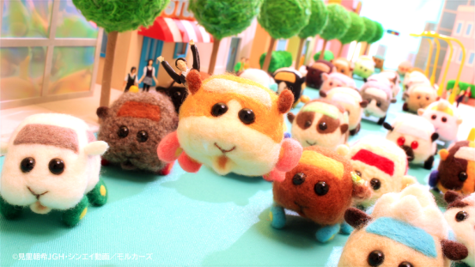
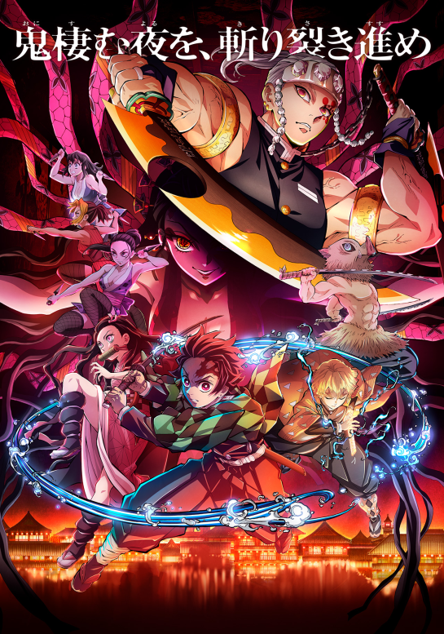

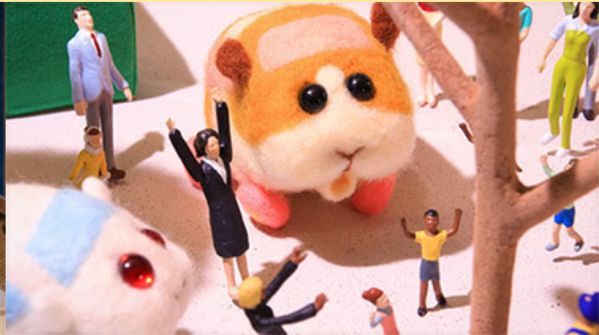
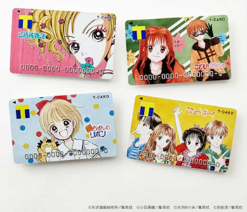
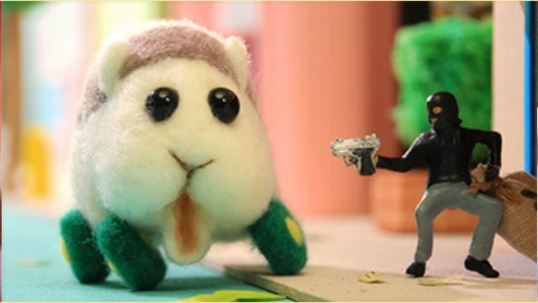
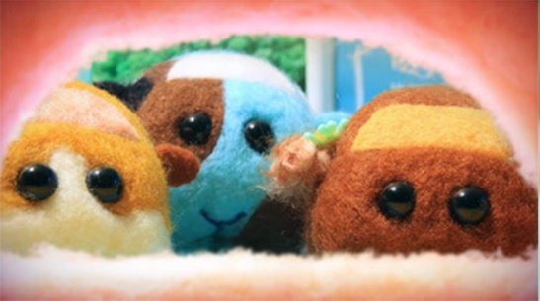
りぼん
鬼滅の刃
呪術廻戦
PuiPuiモルカー
VOL.1ご提案資料 ２０２１ブルーミング中西株式会社

Slide 15











BT21
ゆるキャン△
東京リベンジャーズ
五等分の花嫁
VOL.1ご提案資料 ２０２１ブルーミング中西株式会社

